Slide 1
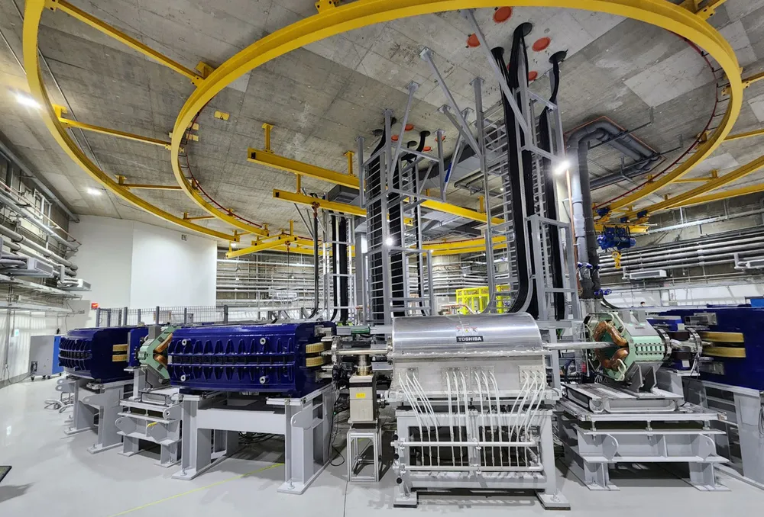
From Synchrotron to Tumor
2026 가속기 여름학교
2026.07.10
서울아산병원 의학물리지원실 곽정원

Slide 2
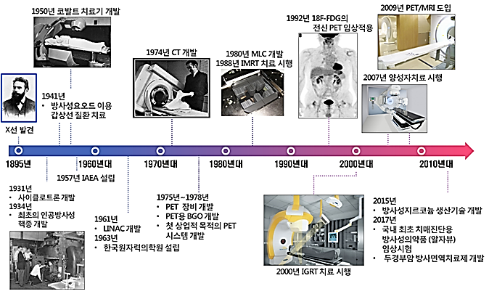
Radiotherapy
1895년 뢴트겐에 의해 엑스선이 발견된 직후부터 임상적으로 이용, 현대적 의미의 방사선 치료는 1950년대에 고에너지 방사선 치료기(코발트-60 원격치료기, 선형 가속기)가 발명되고 나서부터 본격화되기 시작.

Slide 3
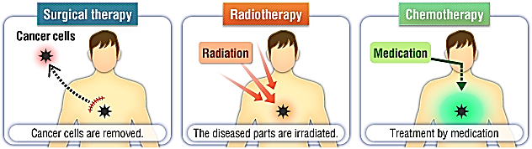
Radiotherapy
방사선치료는 외과적 수술, 화학요법과 함께 암치료의 3대 치료법 중 하나로 고에너지 방사선을 이용하여 암세포를 죽이는 치료
일반적으로 입원이 필요하지 않고, 분할 치료를 하는데 한번에 수 분에서 20~30분 정도의 시간이 소요, 치료 시 통증이 없음.

Slide 4
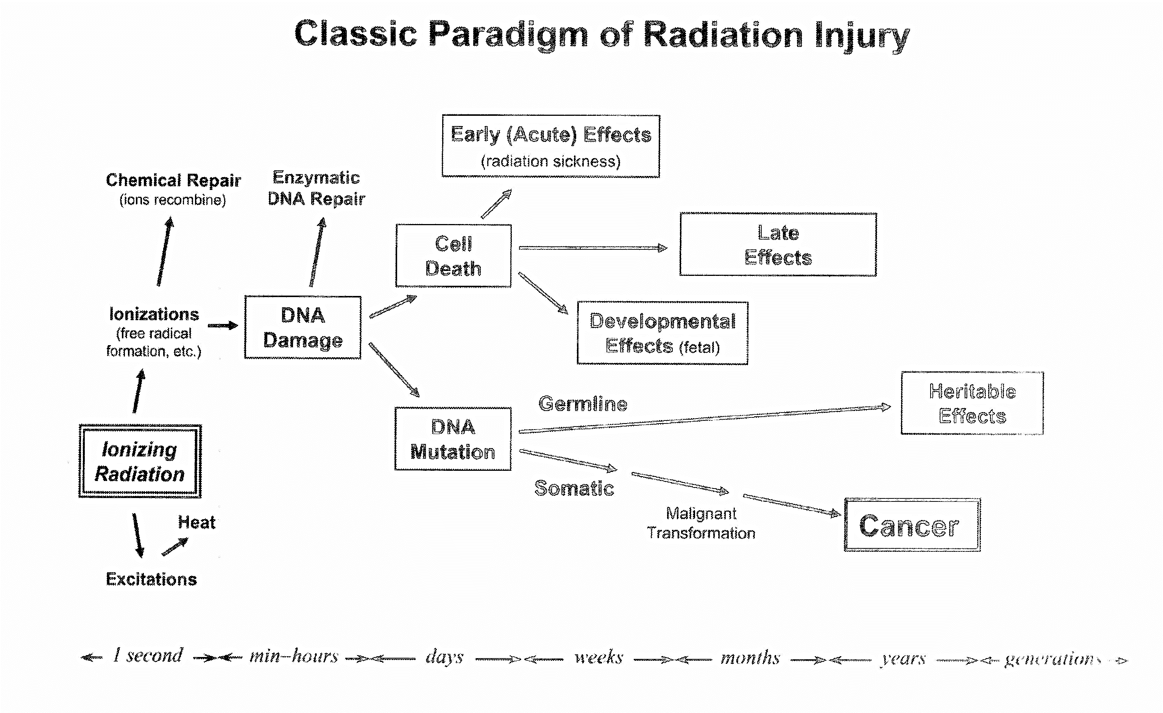
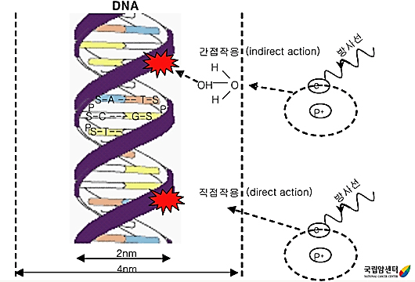
Radiotherapy
방사선을 조사하면 우리 몸을 투과하면서 원자에서 전자가 떨어져 나가면서 전기를 띤 이온과 전자로 나뉘어 지는 전리 현상을 일으키는데, 세포의 증식과 생존에 필수적인 물질인 핵산(DNA)이나 세포막 등에 변성을 초래 종양 세포 사멸
From Synchrotron to Tumor
2

Slide 5

Notes:
이 그림은 “방사선 손상의 고전적 패러다임”을 보여줍니다. 핵심은 방사선이 인체에 들어왔을 때, 물리적 에너지 침착에서 시작하여 화학적 변화, DNA 손상, 세포 수준의 반응, 그리고 최종적으로 임상적 영향으로 이어지는 과정을 시간 순서로 설명하는 것입니다.
먼저 그림의 왼쪽을 보시면, 전리방사선이 조직에 에너지를 전달합니다. 이때 두 가지 초기 반응이 생깁니다. 하나는 excitation, 즉 분자가 들뜬 상태가 되는 것이고, 다른 하나는 ionization, 즉 전자가 떨어져 나가 이온이 만들어지는 과정입니다. excitation은 대부분 열로 소실될 수 있지만, ionization은 물 분자와 생체분자에서 자유라디칼을 만들고, 이 자유라디칼이 DNA나 세포 내 주요 분자를 공격할 수 있습니다. 방사선 생물학에서 DNA, 특히 이중가닥 절단과 복합 DNA 손상은 세포 사멸과 돌연변이를 설명하는 중심 표적으로 간주됩니다.
그다음 단계가 그림 중앙의 DNA damage입니다. 중요한 점은 DNA 손상이 생겼다고 해서 항상 임상적 손상으로 이어지는 것은 아니라는 것입니다. 세포에는 두 가지 방어 과정이 있습니다. 하나는 그림 위쪽의 chemical repair, 즉 이온이나 라디칼이 재결합하면서 손상이 소실되는 초기 화학적 회복입니다. 다른 하나는 enzymatic DNA repair, 즉 세포 내 효소 시스템이 DNA 손상을 인식하고 복구하는 과정입니다.
그러나 손상이 너무 크거나, 복구가 실패하거나, 잘못 복구되면 두 가지 큰 결과가 생깁니다. 첫째는 cell death, 즉 세포 사멸입니다. 세포 사멸이 충분히 많이 발생하면 조직 기능이 떨어지고, 이것이 임상적으로 급성 효과 또는 만성·후기 효과로 나타날 수 있습니다. 예를 들어 고선량 전신피폭에서는 조혈계, 위장관, 신경혈관계 손상에 의해 급성 방사선증후군이 나타날 수 있고, 국소 조직에서는 시간이 지나면서 섬유화, 혈관 손상, 장기 기능 저하 같은 후기 반응이 나타날 수 있습니다. ICRP는 이러한 조직반응을 일반적으로 문턱선량이 있고, 선량이 증가할수록 심각도가 증가하는 손상으로 설명합니다.
둘째는 DNA mutation, 즉 돌연변이입니다. 세포가 죽지 않고 살아남았지만 DNA가 잘못 복구되면 돌연변이를 가진 세포가 남을 수 있습니다. 이 돌연변이가 체세포, 즉 일반 조직세포에서 발생하면, 시간이 지나면서 여러 단계의 변화를 거쳐 malignant transformation, 즉 악성 전환으로 이어질 수 있고, 최종적으로 암 발생으로 연결될 수 있습니다. 이 과정은 보통 수개월이 아니라 수년에서 수십 년의 잠복기를 가질 수 있습니다. 방사선방호에서는 암 발생을 대표적인 확률적 영향으로 분류하며, 선량이 증가할수록 발생 확률은 증가하지만, 암 자체의 중증도가 선량에 비례해서 정해지는 것은 아니라고 봅니다.
한편 돌연변이가 생식세포, 즉 germline에서 발생하면 다음 세대로 전달될 가능성이 이론적으로 있습니다. 그래서 그림 오른쪽 위에는 heritable effects, 즉 유전적 영향이 표시되어 있습니다. 다만 사람 집단에서 방사선에 의한 유전적 영향은 암 위험에 비해 훨씬 불확실성이 크고, 원폭 생존자 자녀 연구 등에서도 통계적으로 명확한 유전적 영향이 확인되지는 않았습니다. 따라서 이 부분은 “가능한 생물학적 경로”로 이해하되, 실제 인체 역학 근거는 암 발생에 비해 제한적이라고 설명하는 것이 적절합니다.
그림 아래의 시간축도 중요합니다. 방사선의 물리적 상호작용과 이온화는 거의 1초 이하의 매우 짧은 시간에 일어납니다. 라디칼 반응과 초기 화학적 변화는 그 직후에 진행되고, DNA 복구와 세포 사멸 결정은 분에서 시간, 혹은 수일에 걸쳐 일어납니다. 급성 효과는 보통 수일에서 수주 사이에 나타날 수 있고, 후기 조직반응이나 암 발생은 수개월에서 수년 이후에 문제가 됩니다. 생식세포 돌연변이에 의한 유전적 영향은 개념적으로는 다음 세대의 문제이기 때문에 가장 오른쪽에 위치합니다.
정리하면, 이 그림의 메시지는 간단합니다. 방사선 손상은 단순히 “방사선이 맞았다”에서 끝나는 것이 아니라, 전리와 라디칼 생성, DNA 손상, 복구 또는 오복구, 세포 사멸 또는 돌연변이라는 연속적인 생물학적 과정을 거쳐 임상적 영향으로 나타난다는 것입니다. 그리고 그 임상적 영향은 크게 두 축으로 나눌 수 있습니다. 하나는 많은 세포가 죽어서 생기는 조직반응, 다른 하나는 살아남은 세포의 돌연변이에서 출발하는 확률적 영향, 특히 암 발생입니다. 이 두 축을 구분하는 것이 방사선치료, 방사선방호, 방사선사고 평가에서 가장 기본적인 개념입니다.

Slide 6
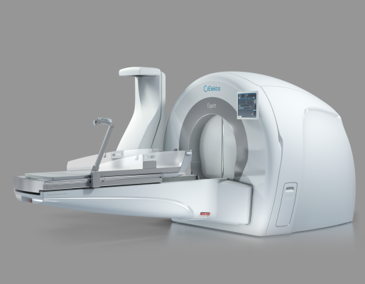
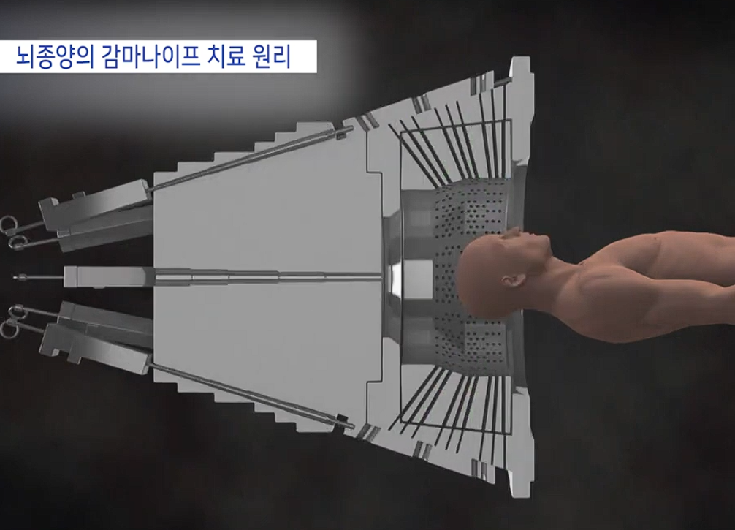
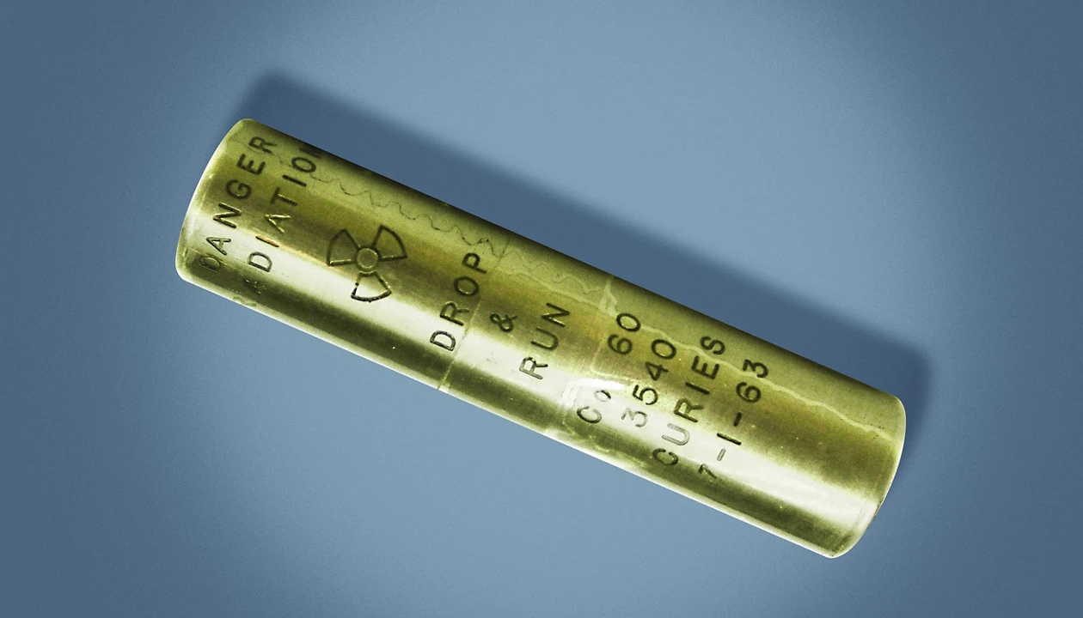
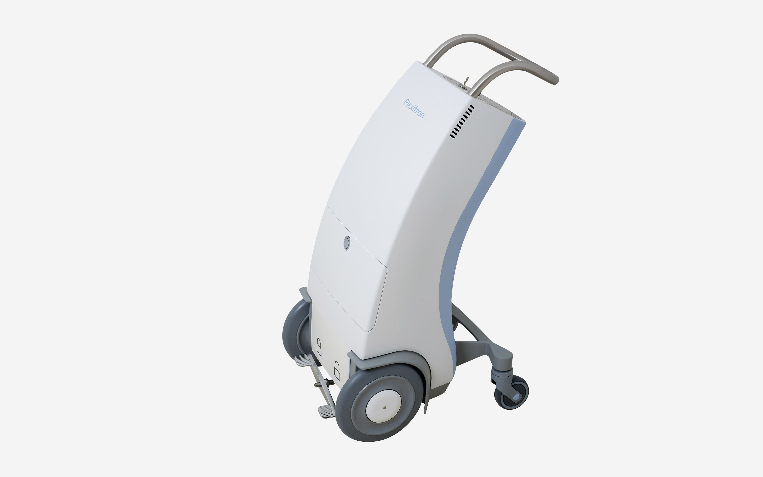
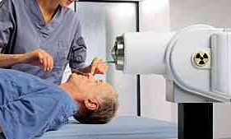
Radiation sources for Therapy (RI)
Radioisotopes
Elekta Esprit, Gammaknife Co-60
Elekta Flexitron, Brachytherapy Ir-192

Slide 7
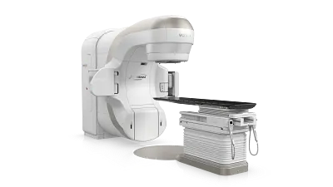
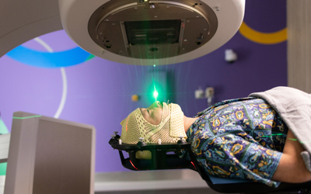
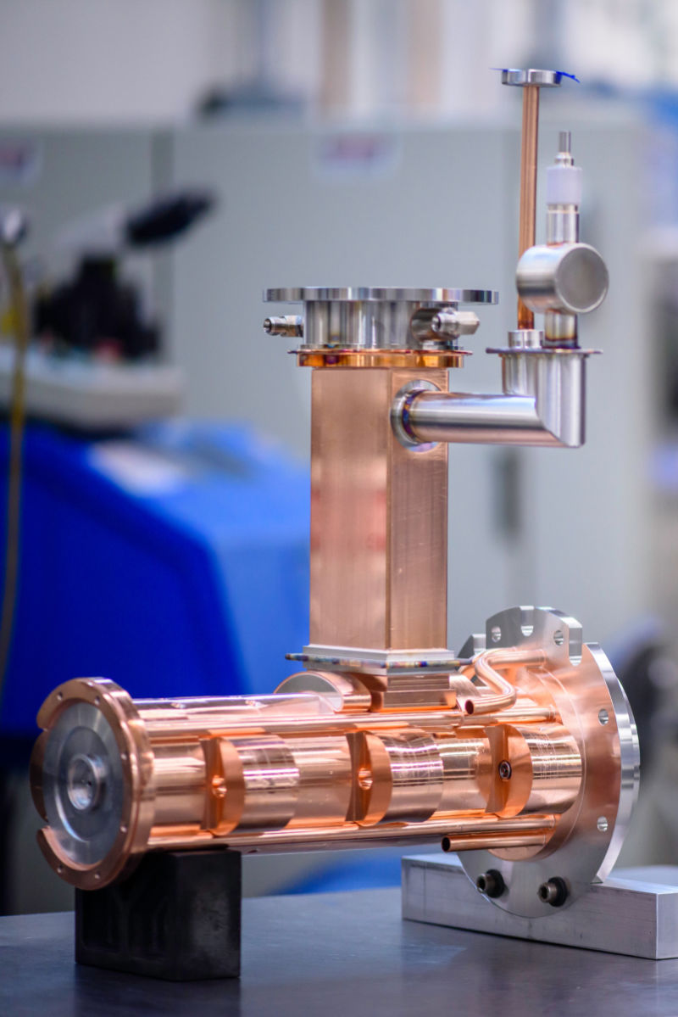
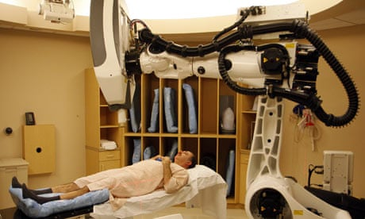
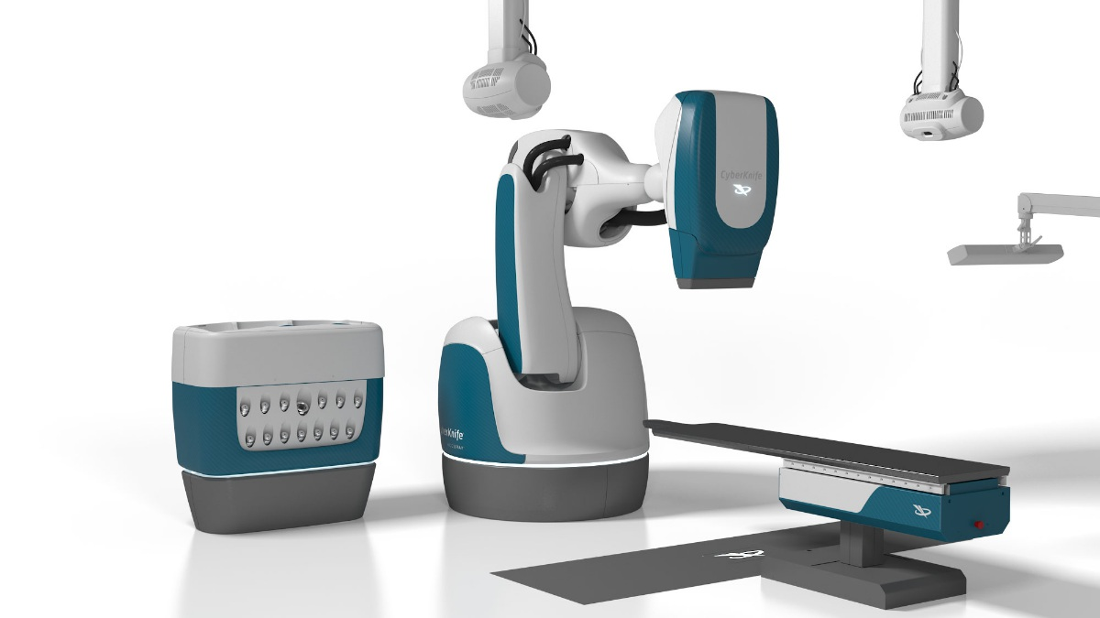
Radiation sources for Therapy (x-ray)
x-ray LINAC
Varian Truebeam, IMRT, 6, 10, 15 MVp
Accuray Cyberknife S7, Radiosurgery 6 MVp

Slide 8
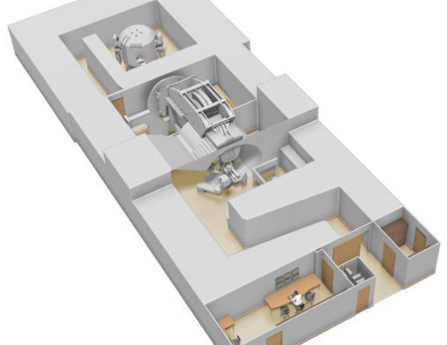
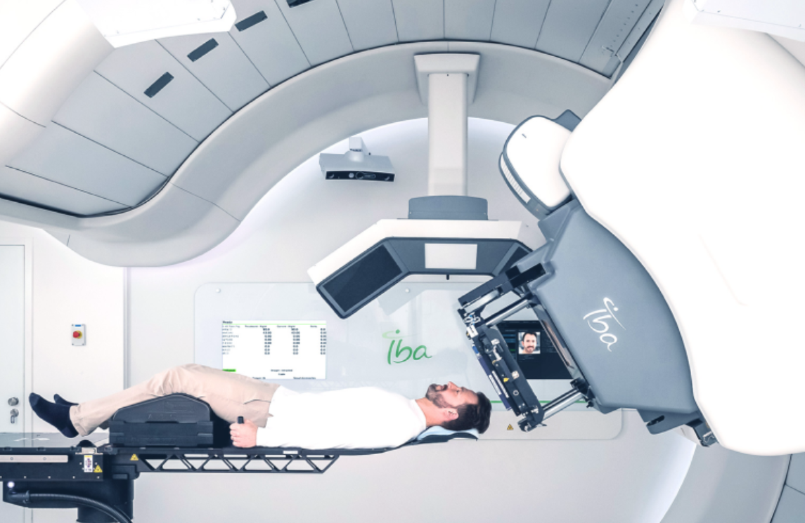
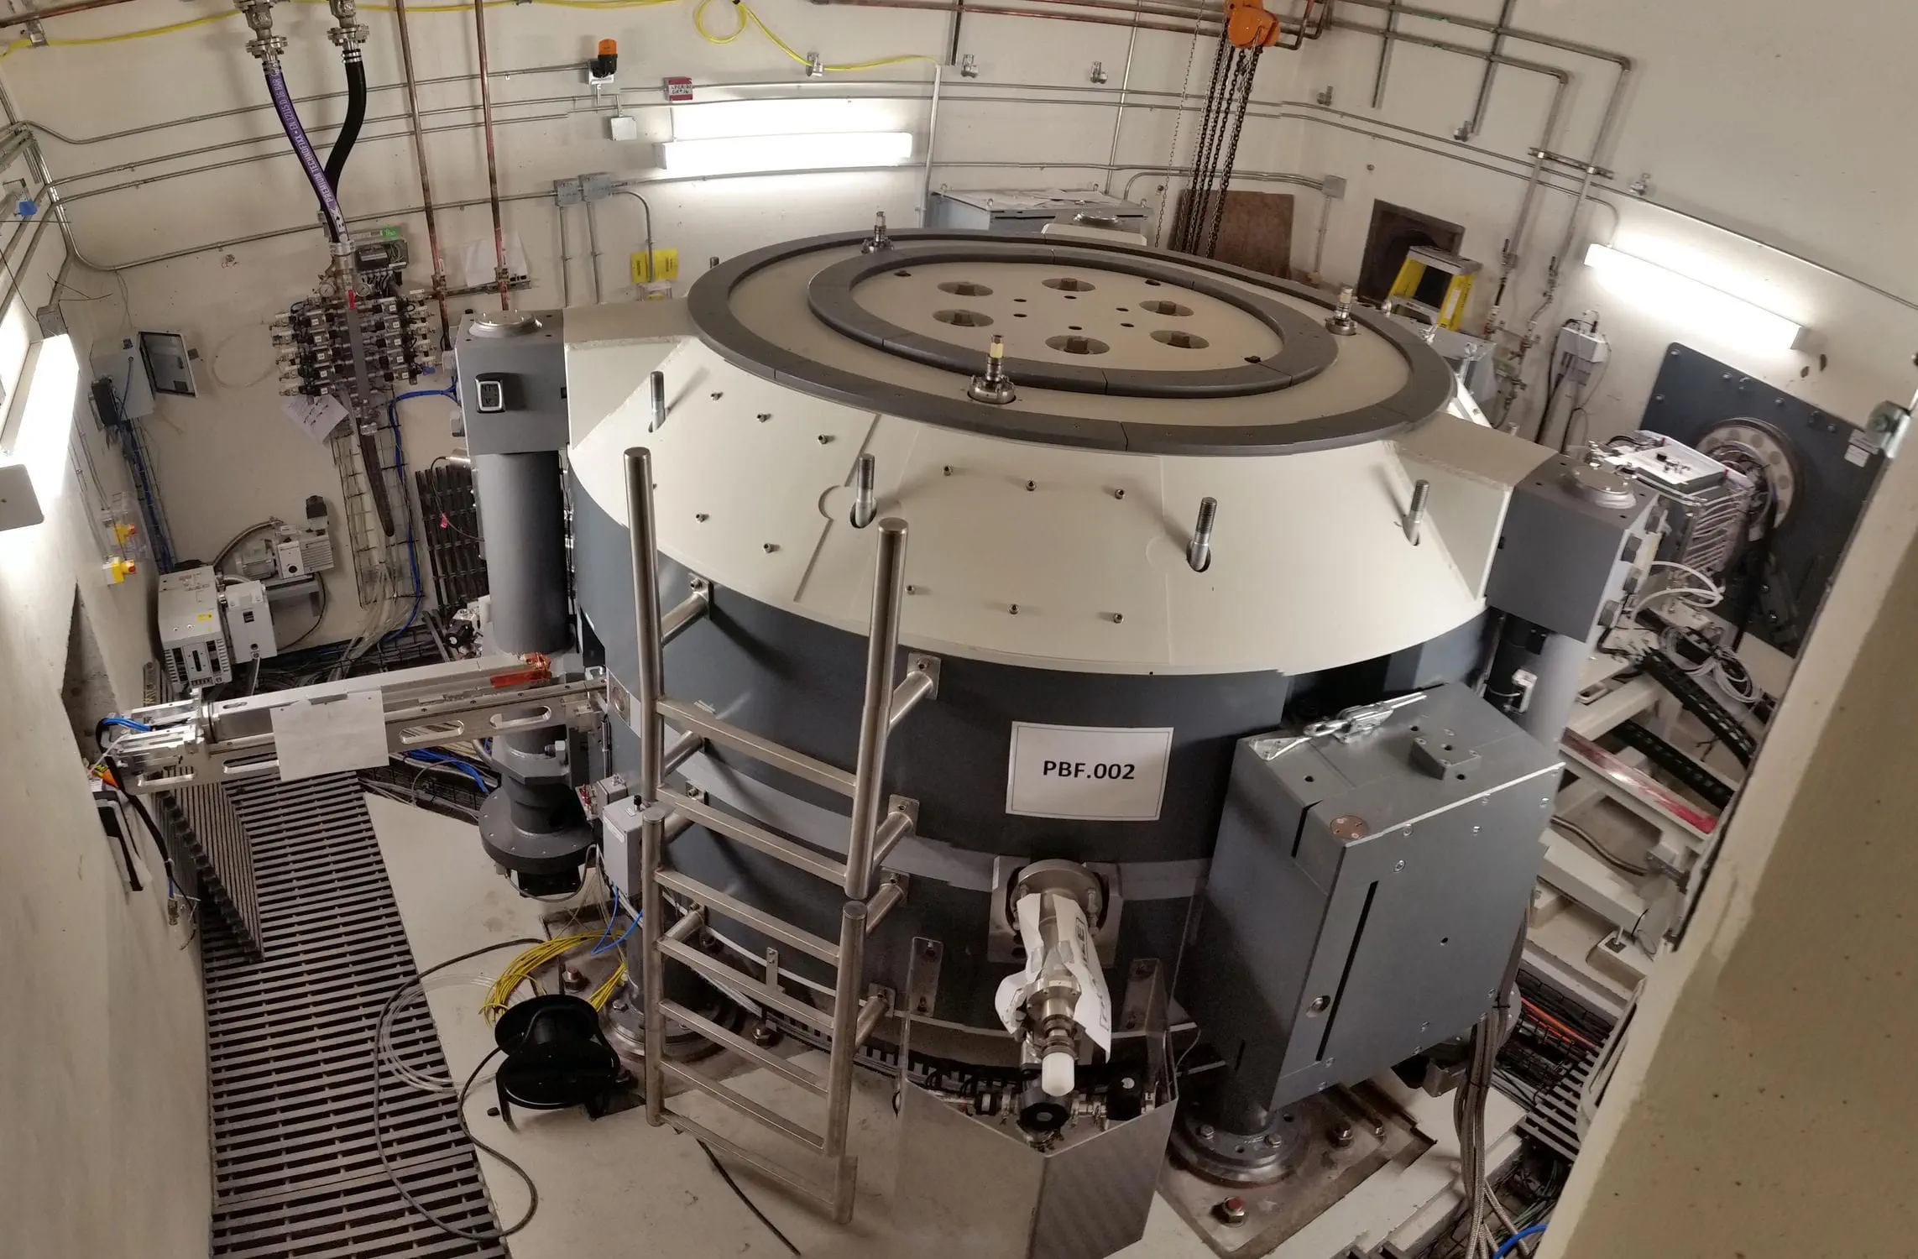
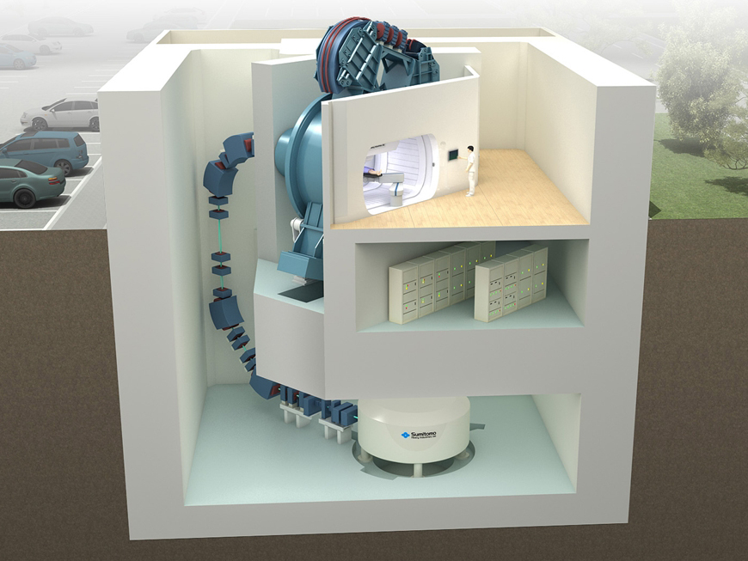
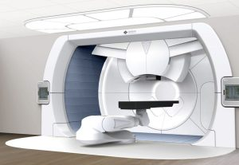
Radiation sources for Therapy (Proton)
Cyclotron
IBA Proteus One, Proton therapy, 230 MeV
Sumitomo, Proton therapy 230 MeV

Slide 9
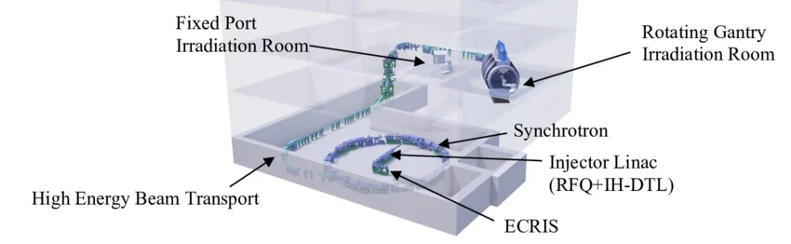
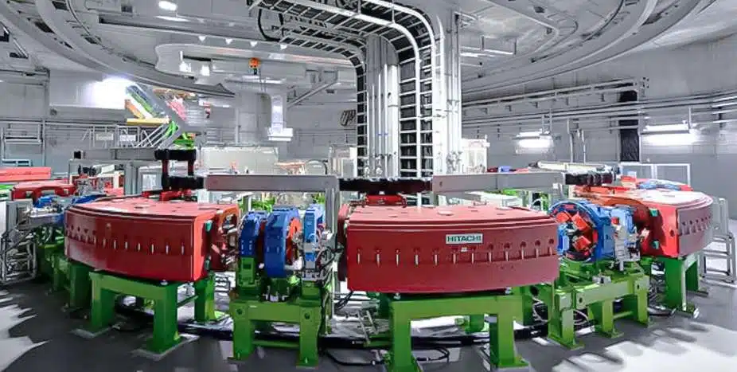
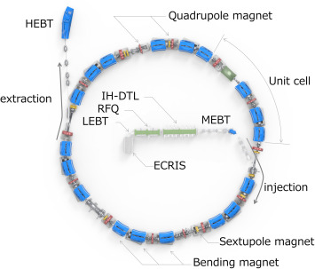
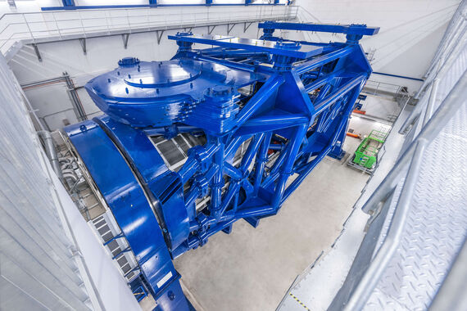
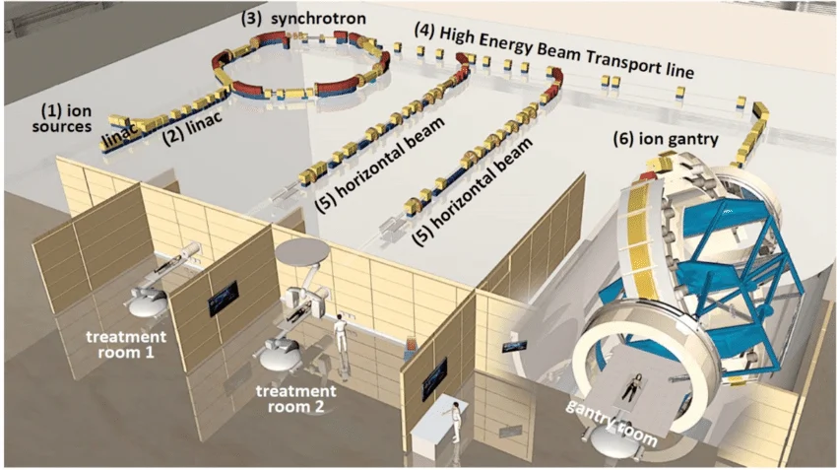
Radiation sources for Therapy (Heavy ion)
Synchrotron
Toshiba Yamagata Hospital, Carbon therapy, 430 MeV/u
Siemens Hidelberg Hospital, Heavy-ion therapy 430 MeV/u

Slide 10
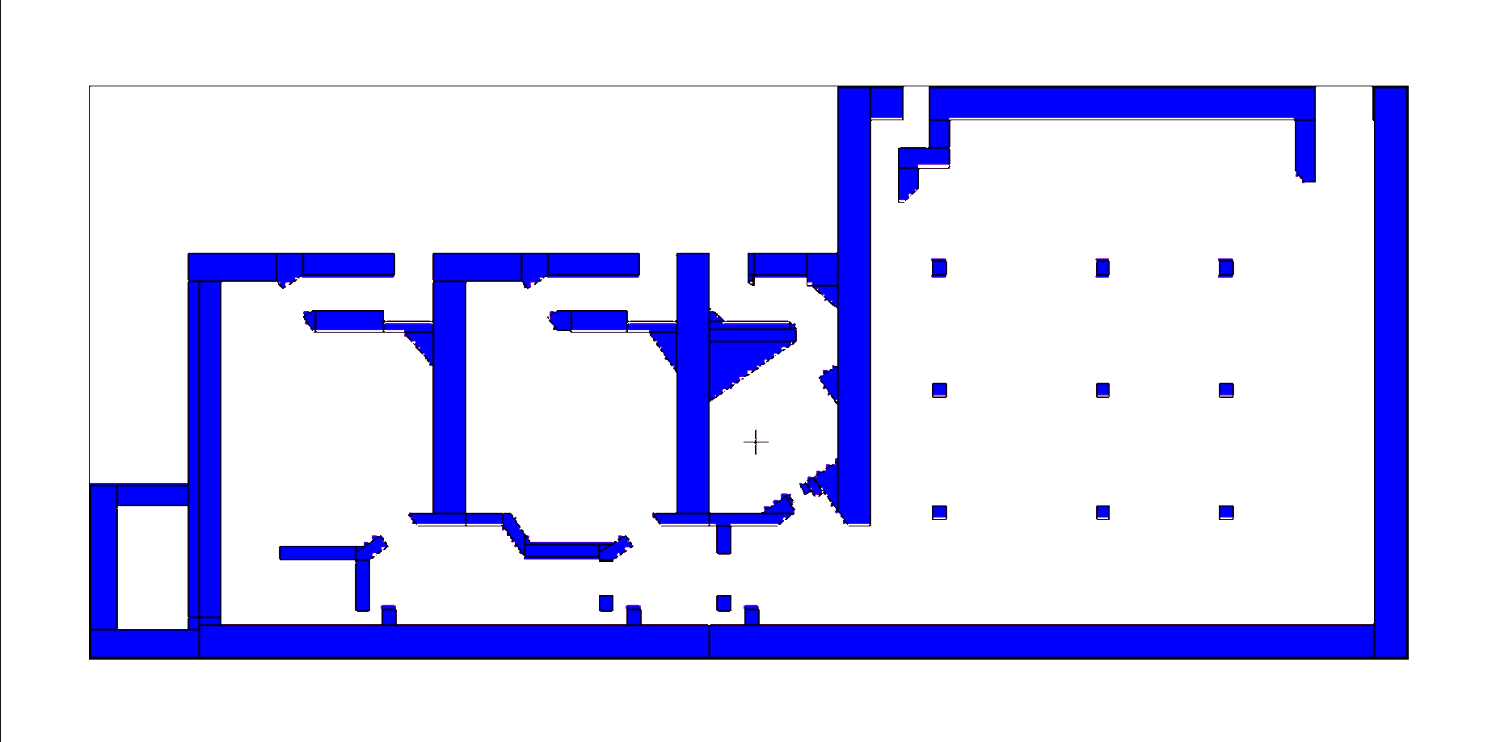
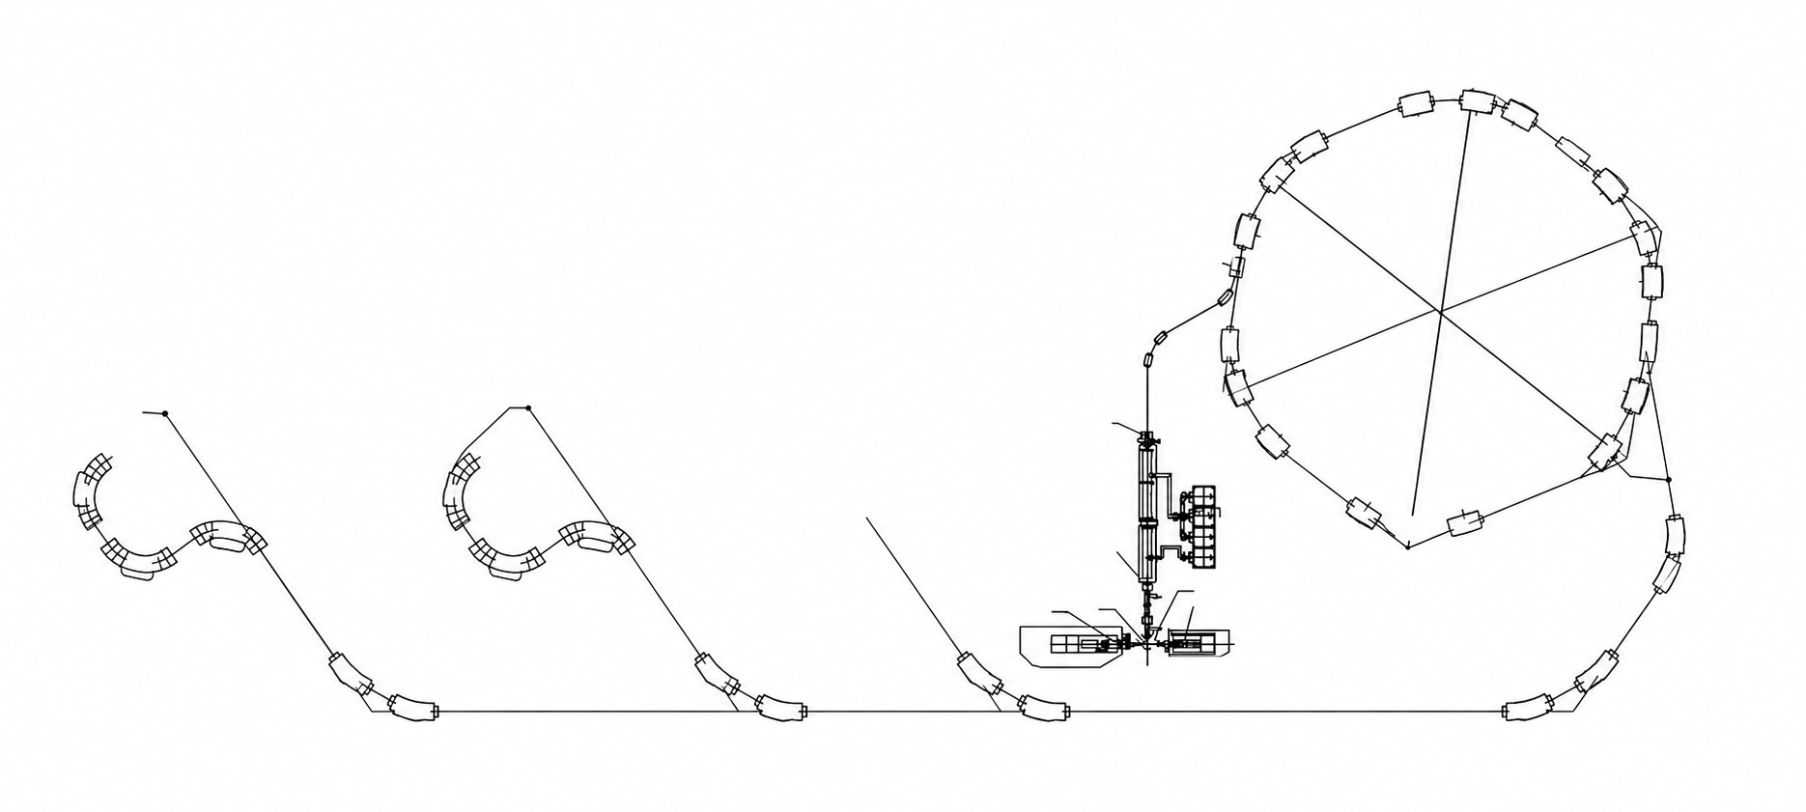
System for Therapy (Heavy ion)
Diameter: ~20 m
Radiation Source
  Injector
  Synchrotron
  HEBT
Synchrotron
2G
1H
Treatment Equipment
  Scanning
  Gantry
  Patient related
  IGRT
  RGRT
  TPS/OIS

Slide 11
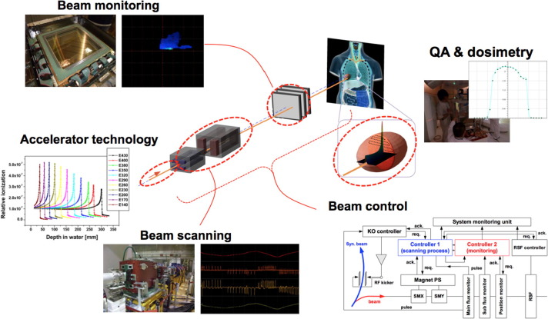
System for Therapy (Heavy ion): Scanning

Slide 12
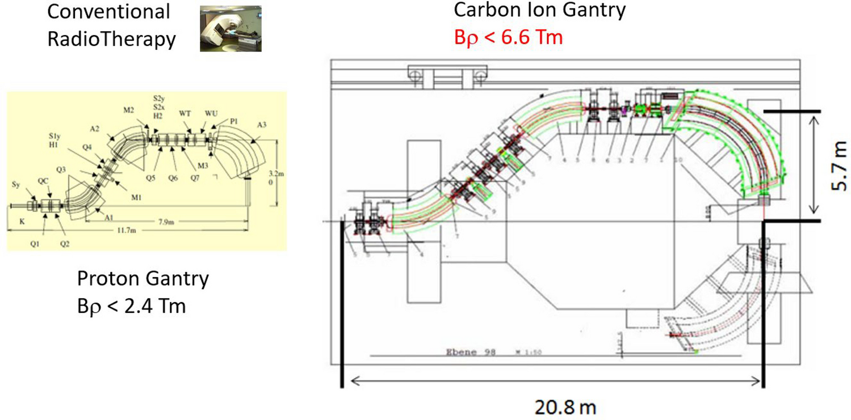
System for Therapy (Heavy ion): Gantry

Slide 13
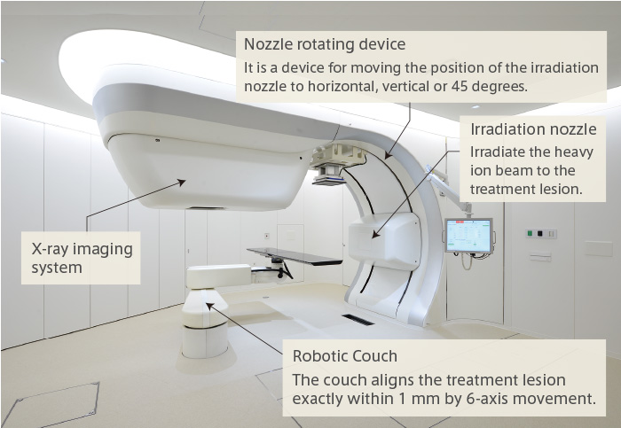
System for Therapy (Heavy ion): Patient related

Slide 14
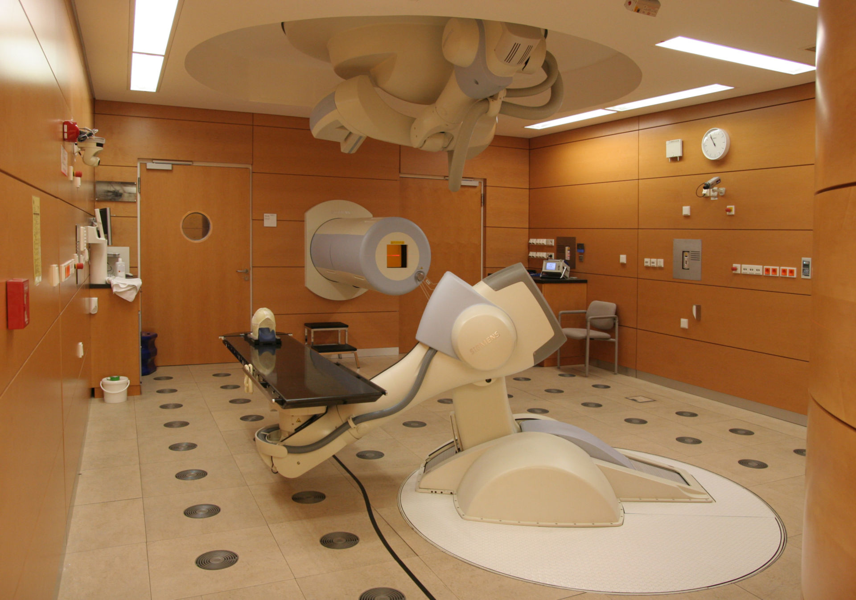
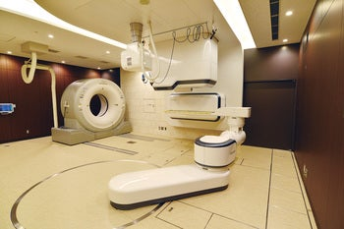
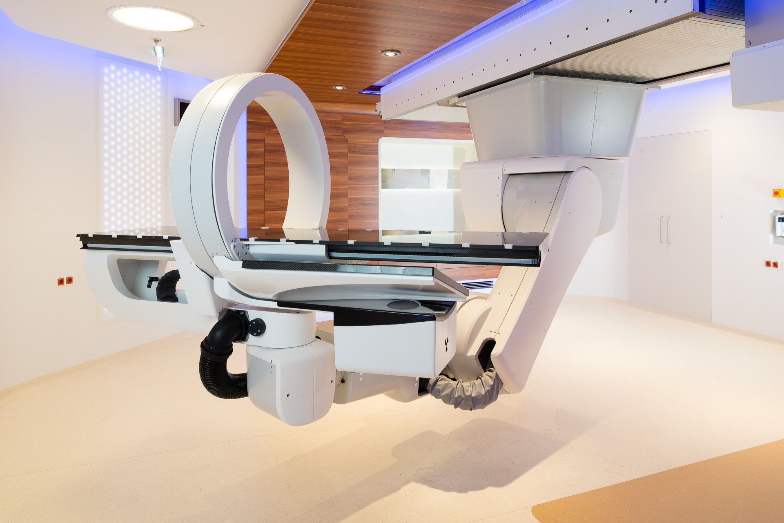
System for Therapy (Heavy ion): IGRT

Slide 15
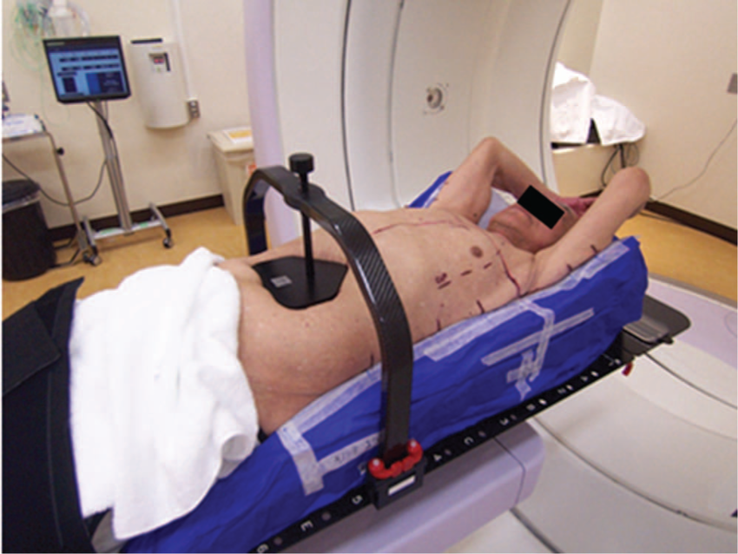
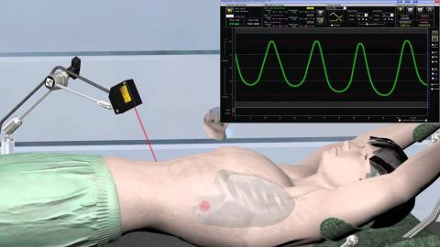
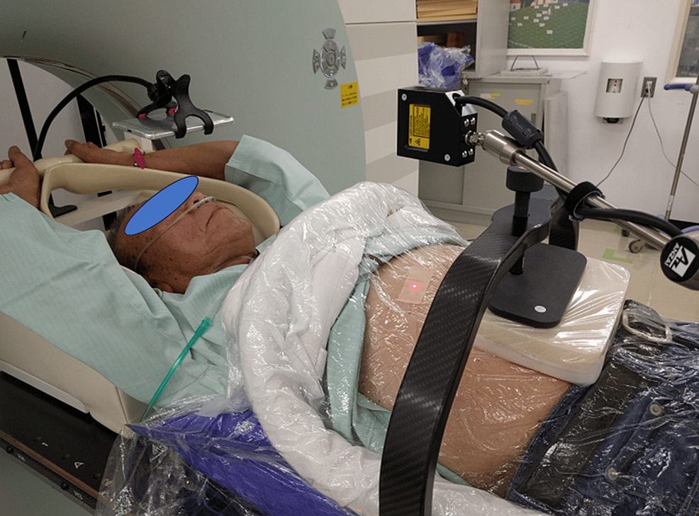
System for Therapy (Heavy ion): RGRT
Notes:
슬라이드 2. 학습 목표
90분 강의가 끝났을 때 여러분이 가져가야 할 것은 세부 임상 처방 지식이 아닙니다. 첫째, charged particle beam의 depth-dose 특성이 왜 치료에 유리한지를 이해해야 합니다. 둘째, 탄소이온이 가진 높은 LET와 RBE의 의미를 물리량과 생물학적 효과의 연결로 이해해야 합니다. 셋째, 이온원, 주입기, 싱크로트론, slow extraction, HEBT, 치료실 장치가 환자 선량분포와 어떻게 연결되는지 파악해야 합니다. 마지막으로 중입자치료가 아직 발전 중인 기술이라는 점, 특히 생물학적 선량 모델, 환자 움직임, QA, 장치 소형화가 계속 연구되는 영역이라는 점을 이해하는 것이 목표입니다.

Slide 16
호흡성 움직임과 interplay effect
시간 구조가 환자 움직임과 만나면 4D 문제가 됩니다
Tumor motion
호흡·장기 움직임
Scanning sequence
spot-by-spot delivery
Interplay
dose heterogeneity
대응 전략
• respiratory gating
• rescanning
• breath-hold / compression
• 4D robust optimization
• in-room imaging and adaptive workflow
중입자치료의 가속기학과 의학물리
24
Notes:
슬라이드 24. 호흡성 움직임과 interplay effect
Scanning 치료에서는 종양이 움직이는 동안 spot이 순차적으로 조사됩니다. 예를 들어 폐나 간, 췌장처럼 호흡에 따라 움직이는 장기에서는 beam spot sequence와 tumor motion이 서로 어긋나면서 dose heterogeneity가 생길 수 있습니다. 이를 interplay effect라고 합니다. 대응 전략으로는 respiratory gating, rescanning, breath-hold, abdominal compression, 4D treatment planning, robust optimization이 있습니다. 중요한 것은 이 문제가 단순히 환자 motion 문제만이 아니라 accelerator spill, scanning speed, layer switching time, dose rate와 연결된다는 점입니다.

Slide 17
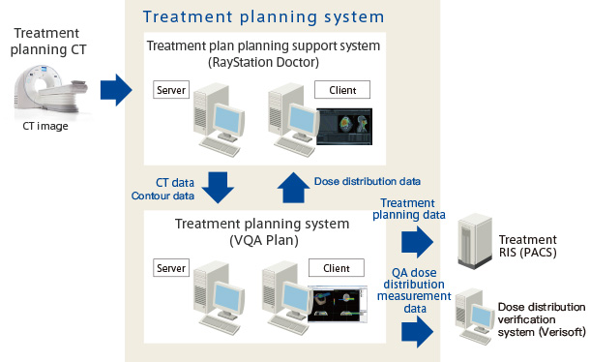
System for Therapy (Heavy ion): TPS/OIS

Slide 18
방사선치료에서의 기술적 이슈
정상조직 선량을 낮추면서 종양에는 충분한 선량을 주는 문제
종양 제어
Tumor control
정상조직 보호
Normal tissue sparing
치료비·장치복잡도
Cost & complexity
입자치료는 선량분포와 생물효과를 개선할 수 있지만,
장치· 운영· QA 복잡도가 크게 증가
치료 장점을 위해서는 “물리적 우수성” 외에도 빔 안정성·영상유도·치료계획·QA 여러 기술 요소간의 효율적인 융합이 중요
4

Slide 19
광자, 양성자, 탄소이온의 비교
물리적 선량분포와 생물학적 효과
구분
광자 X-ray
양성자
탄소이온
Depth dose
입구 최대선량 이후 완만히 감소
Bragg peak
Bragg peak + sharper penumbra
Exit dose
존재
거의 없음
거의 없음 + fragmentation tail
LET/RBE
Low LET, RBE≈1
Low LET, RBE≈1.1
High LET, variable RBE
가속기
Linac
Cyclotron/Synchrotron
Synchrotron
상대적으로 양성자는 주로 물리적 이득, 탄소이온은 물리적 이득 + 생물학적 이득
5

Slide 20
Charged particle stopping
Bethe-Bloch 개념
−dE/dx ∝ z² / β² × log term
속도 감소
β ↓
Stopping power 증가
−dE/dx ↑
Bragg peak
형성
탄소이온은 z가 크기 때문에 같은 속도 영역에서 stopping power와 ionization density 증가
중입자치료의 가속기학과 의학물리
7

Slide 21
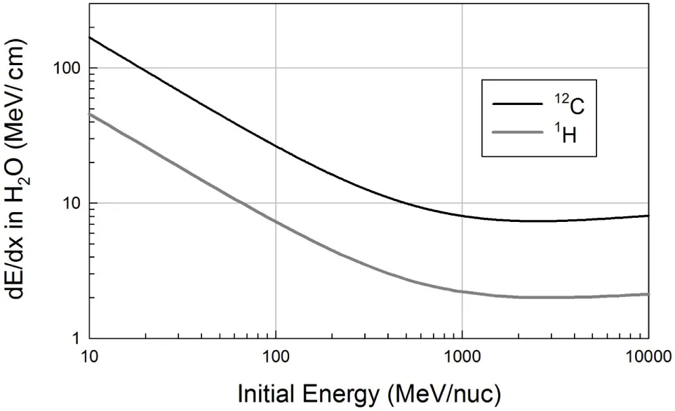
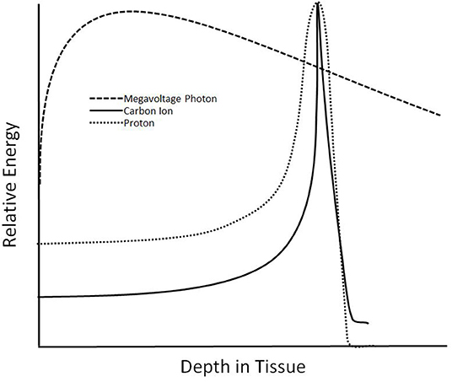
Physical Advantages of CIRT: Bragg Peak
Slower particles → Higher energy deposition
Low entrance dose with a sharp distal dose peak (Bragg peak)
Ref) C. Zeitlin and C. La Tessa. Front Oncol. 2016 / T. D. Malouff et al. Front Oncol. 2020
9

Slide 22
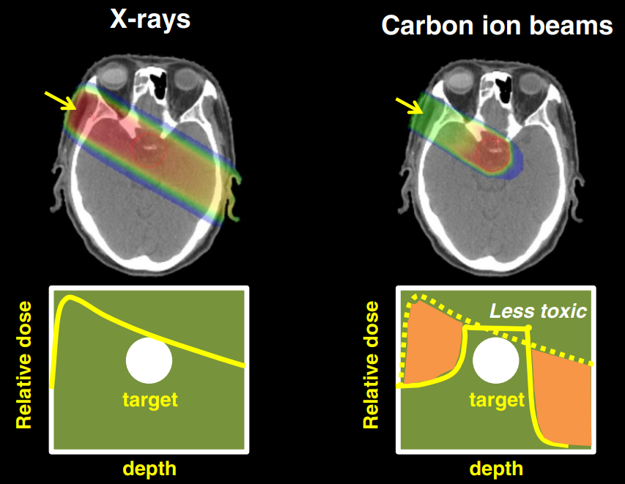
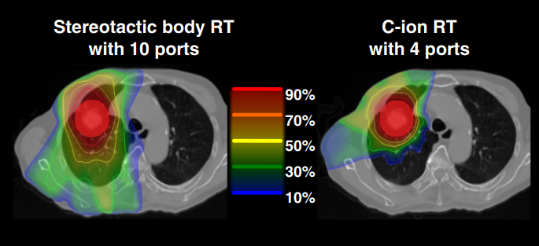
Physical Advantages of CIRT: Bragg Peak
Multiple Bragg peaks are combined to create a uniform SOBP across the target
Conformal dose with smaller number of beam directions.
Ref) T. Ohno. EPMA J. 2013

Slide 23
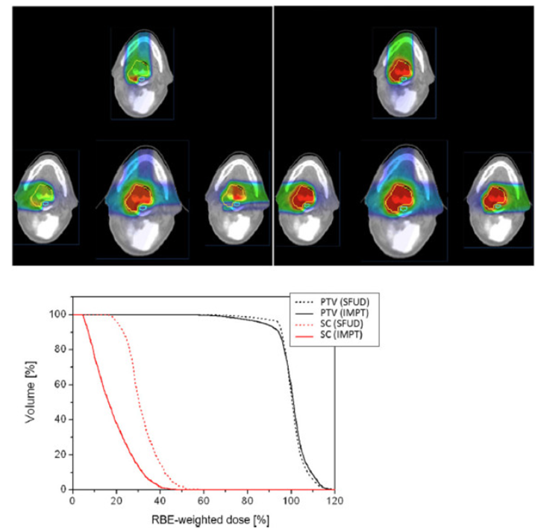
Dose Optimization
MFO (IMPT)
SFO
Single field optimization
  1 field / day
  More robust to uncertainty
Multi field optimization (IMPT)
  More than 2 field / day
  Higher conformity
Ref) T. Inaniwa et al. ICRU report 93. 2008

Slide 24
Dose optimization: SFO vs. MFO
Single Field Optimization
SFO / field-specific target
• 각 field가 목표체적을 비교적 균일하게 커버
• field별로 해석이 직관적
• range/setup uncertainty에 비교적 robust
• 일본 CIRT 임상 workflow에서 중요한 개념
Multi Field Optimization
MFO / IMPT
• 여러 field의 spot weight를 동시에 최적화
• OAR sparing 잠재력 증가
• 대신 field 간 보상 구조 때문에 range/setup 변화에 민감할 수 있음
• robust optimization과 함께 평가 필요
판단 기준
• target coverage만 보지 말 것
• distal OAR와 field junction 확인
• worst-case DVH와 voxel-wise cold/hot spot 확인
• delivery log와 patient-specific QA까지 연결
 | SFO가 유리한 경우 | MFO가 유리한 경우
trade-off | robustness와 단순성 | conformality와 OAR sparing

Slide 25
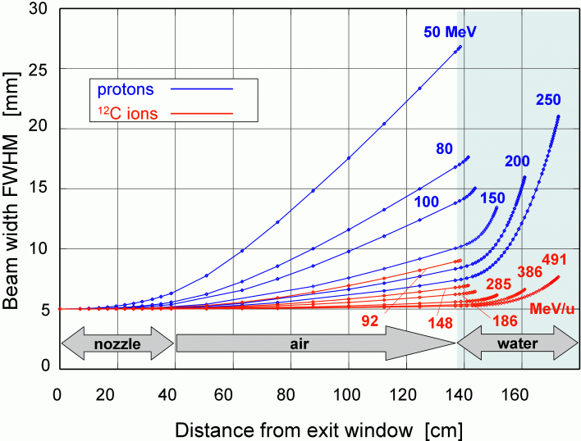
Physical Advantages of CIRT : Narrow Penumbra
Heavier particles exhibit smaller FWHM at the same depth.
Ref) U. Weber and G. Kraft. The Cancer J. 2009
9

Slide 26
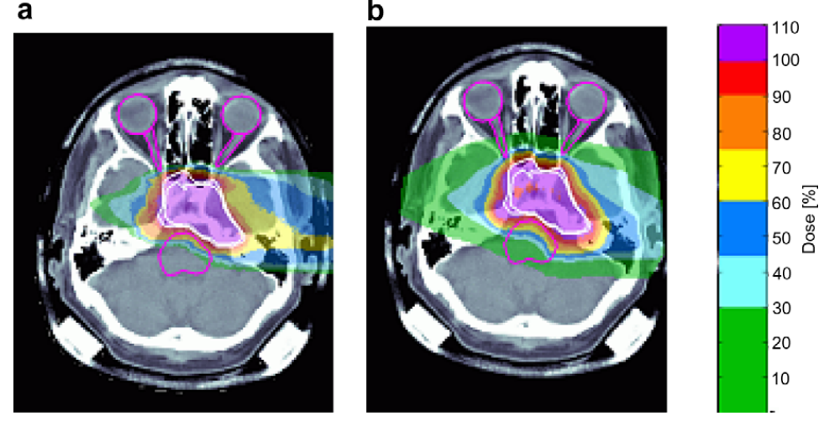
Physical Advantages of CIRT: Narrow Penumbra
More beneficial when OARs are adjacent to the target
Carbon
Proton
Ref) H. Suit et al. Radiother Oncol. 2010

Slide 27
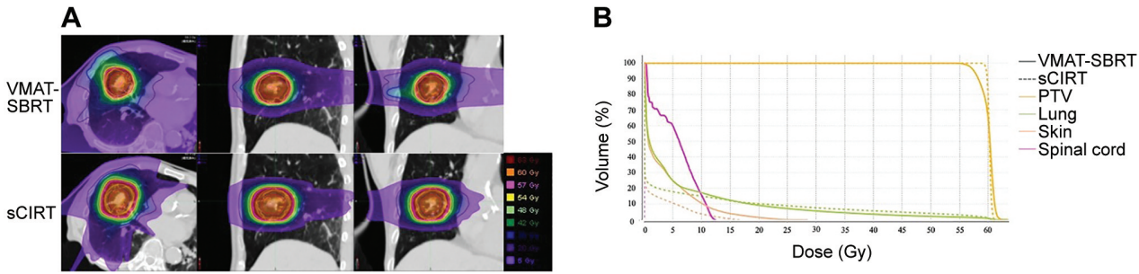
Physical Advantages of CIRT: Comp w/ x-ray
Ex. DVH for the treatment plan (Non-small cell lung cancer)
Ref) D. Yoshida et al. Anticancer Res. 2021

Slide 28
Physical Advantages of CIRT: Comp w/ x-ray
Ex. DVH for the treatment plan (Non-small cell lung cancer)
Ref) D. Yoshida et al. Anticancer Res. 2021

Slide 29
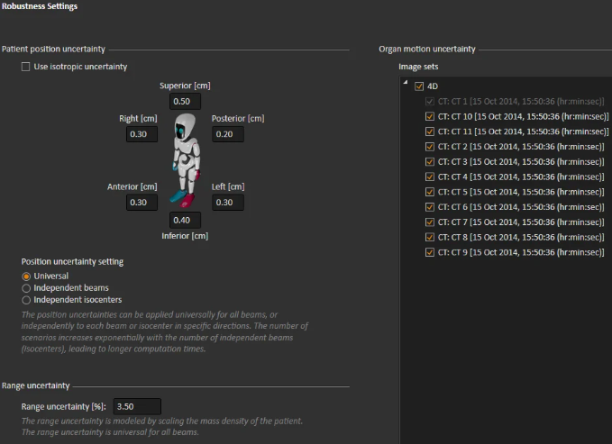
Physical Advantages of CIRT: Motion management
Gating: Anzai
Plan: 4D robust optimization
Ref) T. Furukawa et al. Med Phys. 2010

Slide 30
Physical Advantages of CIRT: Robust Optimization
Worst-case optimization: maintain acceptable dose distribution under all uncertainty scenarios (setup, range)
PTV-based
Robust Opt
PTV
5mm shift
CTV
CTV
CTV
5mm shift

Slide 31
Physical Advantages of CIRT: 4D Robust Optimization
Select the respiratory phase intended for beam delivery
Robust optimization for the selected phase
Motion
Beam on
CTV
Ref) T. Furukawa et al. Med Phys. 2010

Slide 32
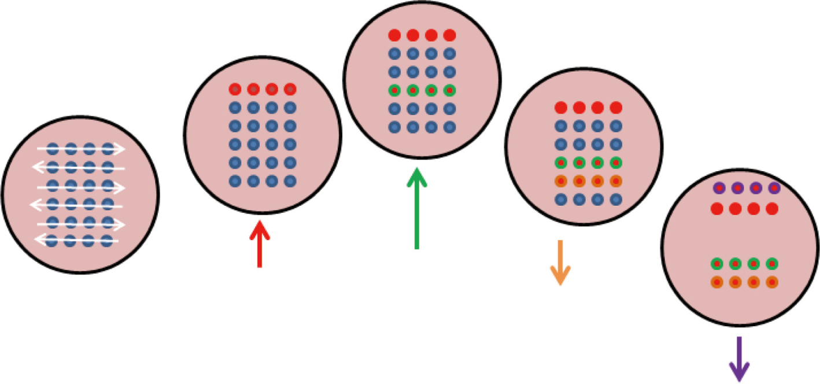
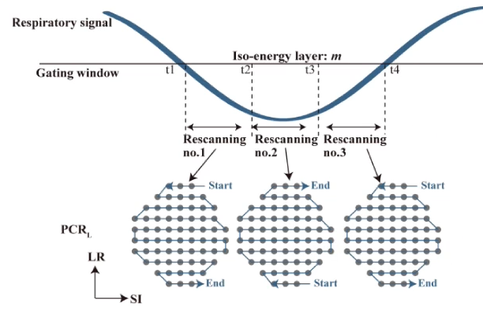
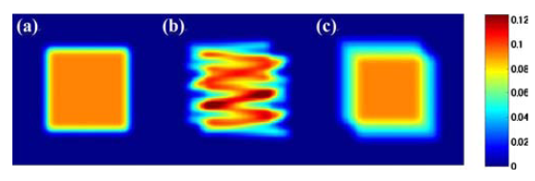
Physical Advantages of CIRT: Re-Scanniung
Scanning + Bragg peak → Sensitive to motion
To reduce the motion uncertainty (interplay effect)
Interplay effect
Re-scanning
Ref) T. Furukawa et al. Med Phys. 2010

Slide 33
Physical Advantages of CIRT: Summary
1
Conformal target dose with fewer beam angles (Bragg peak)
2
Reduced OAR dose with a narrow penumbra
3
Reduced motion and interplay uncertainty using gating, 4D robust optimization, and re-scanning

Slide 34
LET & RBE: 중입자 치료의 두 번째 축
LET
Linear Energy Transfer
복합 DNA 손상
clustered damage
RBE 증가
biological dose
RBE = 기준 방사선 선량과 같은 생물학적 효과를 내는 방사선량
/ 기준 방사선 선량
탄소이온 RBE는 고정되지 않음.
LET, dose, fraction size, 조직, endpoint, 모델에 연관
9

Slide 35
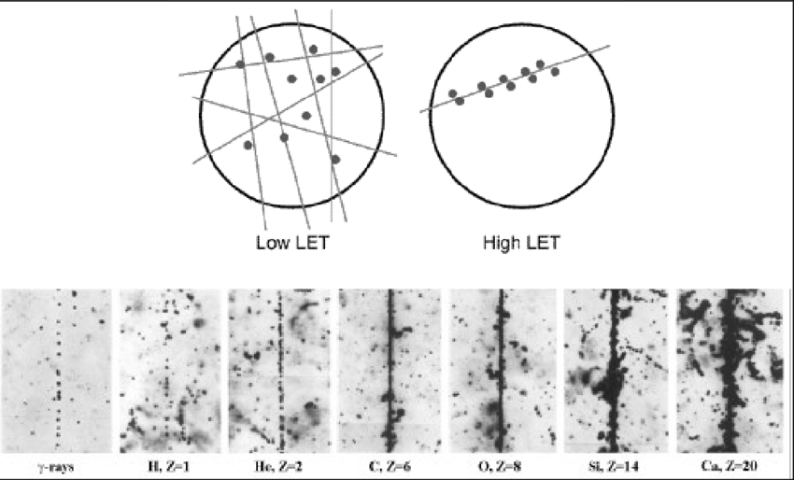

Biological Factors: LET

Slide 36


Biological Factors: RBE

Slide 37


Biological Factors: OER
Notes:
.

Slide 38

Biological Advantages of CIRT: High RBE
Dense ionization
Clustered DSB
Reduced cell survival
More effective tumor cell killing at the same physical dose
Ref) M. Beuve et al. J. Phys. Conf. Ser. 2015

Slide 39


Biological Advantages of CIRT: High RBE
RBE depends on the ions and LET
Physical dose x RBE model (MKM or LEM) → RBE-weighted dose
Experimental data (cell)
Ref) M. Durante et al. Phys Rep. 2019 / Tsujii et al. in Proton and Charged Particle Radiotherapy. 2008
Notes:
슬라이드 9. LET와 RBE: 탄소이온의 두 번째 축
양성자치료와 탄소이온치료를 구분할 때 가장 중요한 개념이 LET와 RBE입니다. LET는 단위 길이당 전달되는 에너지입니다. LET가 높으면 이온화가 더 조밀하게 일어나고, DNA에 복합 손상이 생길 가능성이 증가합니다. 이런 손상은 세포가 수리하기 어려운 경우가 많아 생물학적 효과가 커질 수 있습니다. 이때 RBE는 같은 생물학적 endpoint를 만들기 위해 기준 방사선에 필요한 선량을 시험 방사선의 선량으로 나눈 값입니다. 탄소이온에서 중요한 점은 RBE가 하나의 상수가 아니라는 것입니다. 위치, LET, 세포 종류, dose per fraction, endpoint, 모델에 따라 달라집니다.

Slide 40


Biological Advantages of CIRT: Low OER
OER also depends on the LET; High LET reduces oxygen effect.
Carbon ion therapy may improve cell killing under hypoxic condition.
Ref) W. Tinganelli and M. Durante. Cancers. 2020
Notes:
슬라이드 9. LET와 RBE: 탄소이온의 두 번째 축
양성자치료와 탄소이온치료를 구분할 때 가장 중요한 개념이 LET와 RBE입니다. LET는 단위 길이당 전달되는 에너지입니다. LET가 높으면 이온화가 더 조밀하게 일어나고, DNA에 복합 손상이 생길 가능성이 증가합니다. 이런 손상은 세포가 수리하기 어려운 경우가 많아 생물학적 효과가 커질 수 있습니다. 이때 RBE는 같은 생물학적 endpoint를 만들기 위해 기준 방사선에 필요한 선량을 시험 방사선의 선량으로 나눈 값입니다. 탄소이온에서 중요한 점은 RBE가 하나의 상수가 아니라는 것입니다. 위치, LET, 세포 종류, dose per fraction, endpoint, 모델에 따라 달라집니다.

Slide 41



Biological Advantages of CIRT: LET optimization
Increases the LET within the target volume
Notes:
슬라이드 9. LET와 RBE: 탄소이온의 두 번째 축
양성자치료와 탄소이온치료를 구분할 때 가장 중요한 개념이 LET와 RBE입니다. LET는 단위 길이당 전달되는 에너지입니다. LET가 높으면 이온화가 더 조밀하게 일어나고, DNA에 복합 손상이 생길 가능성이 증가합니다. 이런 손상은 세포가 수리하기 어려운 경우가 많아 생물학적 효과가 커질 수 있습니다. 이때 RBE는 같은 생물학적 endpoint를 만들기 위해 기준 방사선에 필요한 선량을 시험 방사선의 선량으로 나눈 값입니다. 탄소이온에서 중요한 점은 RBE가 하나의 상수가 아니라는 것입니다. 위치, LET, 세포 종류, dose per fraction, endpoint, 모델에 따라 달라집니다.

Slide 42

Biological Advantages of CIRT: LET optimization
Retrospective study (Gunma University)
106 patients with inoperable pancreatic cancer treated with CIRT
Analysis based on the minimum LET within the GTV/CTV/PTV
LET-aware planning may improve local control.
PTV L_{min}
Ref) S. Sakamoto et al. Int J Radiat Oncol Biol Phys. 2025
Notes:
슬라이드 9. LET와 RBE: 탄소이온의 두 번째 축
양성자치료와 탄소이온치료를 구분할 때 가장 중요한 개념이 LET와 RBE입니다. LET는 단위 길이당 전달되는 에너지입니다. LET가 높으면 이온화가 더 조밀하게 일어나고, DNA에 복합 손상이 생길 가능성이 증가합니다. 이런 손상은 세포가 수리하기 어려운 경우가 많아 생물학적 효과가 커질 수 있습니다. 이때 RBE는 같은 생물학적 endpoint를 만들기 위해 기준 방사선에 필요한 선량을 시험 방사선의 선량으로 나눈 값입니다. 탄소이온에서 중요한 점은 RBE가 하나의 상수가 아니라는 것입니다. 위치, LET, 세포 종류, dose per fraction, endpoint, 모델에 따라 달라집니다.

Slide 43
Biological Advantages of CIRT: Summary
1
Enhanced biological effectiveness with greater cell killing
2
Improved tumor control under hypoxic conditions
3
Further enhancement through LET optimization
Notes:
슬라이드 9. LET와 RBE: 탄소이온의 두 번째 축
양성자치료와 탄소이온치료를 구분할 때 가장 중요한 개념이 LET와 RBE입니다. LET는 단위 길이당 전달되는 에너지입니다. LET가 높으면 이온화가 더 조밀하게 일어나고, DNA에 복합 손상이 생길 가능성이 증가합니다. 이런 손상은 세포가 수리하기 어려운 경우가 많아 생물학적 효과가 커질 수 있습니다. 이때 RBE는 같은 생물학적 endpoint를 만들기 위해 기준 방사선에 필요한 선량을 시험 방사선의 선량으로 나눈 값입니다. 탄소이온에서 중요한 점은 RBE가 하나의 상수가 아니라는 것입니다. 위치, LET, 세포 종류, dose per fraction, endpoint, 모델에 따라 달라집니다.

Slide 44
LET/RBE/OER를 하나의 생물학적 축으로 통합
탄소이온의 임상적 차별성은 “range”뿐 아니라 radiation quality를 조절할 수 있다는 점입니다
LET
Linear Energy Transfer
• 단위 길이당 에너지 전달
• 높을수록 ionization이 조밀
• clustered DNA damage 증가
• distal edge와 target 내부 분포 관리 필요
RBE
Relative Biological Effectiveness
• 같은 endpoint에서 기준 방사선 대비 효과
• ion species, LET, dose/fraction, cell/tissue, endpoint 의존
• TPS의 MKM/LEM 모델 차이를 이해해야 함
OER
Oxygen Enhancement Ratio
• 저산소 종양은 low-LET photon에서 저항성 증가
• high-LET에서는 산소 의존성이 상대적으로 감소
• hypoxic/radioresistant tumor에서 CIRT rationale 제공
탄소이온의 처방은 물리적 dose painting과 생물학적 quality painting의 결합

Slide 45


Future Direction of CIRT: Online Adaptive RT
CIRT system - TPS/OIS integration
Imaging system
2D kV image (Toshiba)
3rd party in-room CT
Notes:
슬라이드 9. LET와 RBE: 탄소이온의 두 번째 축
양성자치료와 탄소이온치료를 구분할 때 가장 중요한 개념이 LET와 RBE입니다. LET는 단위 길이당 전달되는 에너지입니다. LET가 높으면 이온화가 더 조밀하게 일어나고, DNA에 복합 손상이 생길 가능성이 증가합니다. 이런 손상은 세포가 수리하기 어려운 경우가 많아 생물학적 효과가 커질 수 있습니다. 이때 RBE는 같은 생물학적 endpoint를 만들기 위해 기준 방사선에 필요한 선량을 시험 방사선의 선량으로 나눈 값입니다. 탄소이온에서 중요한 점은 RBE가 하나의 상수가 아니라는 것입니다. 위치, LET, 세포 종류, dose per fraction, endpoint, 모델에 따라 달라집니다.

Slide 46


Future Direction of CIRT: Online Adaptive RT
1 Daily image
2 Review anatomy and dose (DVH)
3 Replan if needed
4 Deliver
PLANNED ANATOMY
DAILY ANATOMY SHIFT
target
Dense
OAR
target
Dense
OAR
High dose conformity and sharp dose fall-off make CIRT sensitive to organ motion and anatomical variation.
Notes:
슬라이드 9. LET와 RBE: 탄소이온의 두 번째 축
양성자치료와 탄소이온치료를 구분할 때 가장 중요한 개념이 LET와 RBE입니다. LET는 단위 길이당 전달되는 에너지입니다. LET가 높으면 이온화가 더 조밀하게 일어나고, DNA에 복합 손상이 생길 가능성이 증가합니다. 이런 손상은 세포가 수리하기 어려운 경우가 많아 생물학적 효과가 커질 수 있습니다. 이때 RBE는 같은 생물학적 endpoint를 만들기 위해 기준 방사선에 필요한 선량을 시험 방사선의 선량으로 나눈 값입니다. 탄소이온에서 중요한 점은 RBE가 하나의 상수가 아니라는 것입니다. 위치, LET, 세포 종류, dose per fraction, endpoint, 모델에 따라 달라집니다.

Slide 47

Future Direction of CIRT: Online Adaptive RT
Adapt 31 / 98 NSCLC patients
Spinal cord Dmax 10.4Gy(E) ↓
Ref) S. Jia et al. Med Phys. 2022
Notes:
슬라이드 9. LET와 RBE: 탄소이온의 두 번째 축
양성자치료와 탄소이온치료를 구분할 때 가장 중요한 개념이 LET와 RBE입니다. LET는 단위 길이당 전달되는 에너지입니다. LET가 높으면 이온화가 더 조밀하게 일어나고, DNA에 복합 손상이 생길 가능성이 증가합니다. 이런 손상은 세포가 수리하기 어려운 경우가 많아 생물학적 효과가 커질 수 있습니다. 이때 RBE는 같은 생물학적 endpoint를 만들기 위해 기준 방사선에 필요한 선량을 시험 방사선의 선량으로 나눈 값입니다. 탄소이온에서 중요한 점은 RBE가 하나의 상수가 아니라는 것입니다. 위치, LET, 세포 종류, dose per fraction, endpoint, 모델에 따라 달라집니다.

Slide 48


Future Direction of CIRT: Multi-ion Radiotherapy
Carbon ions cannot fully optimize all clinical objectives (LET optimization)
Trade-off among dose conformity, LET enhancement and robustness
Distal fragmentation tail
C
Need for stronger biological effect in hypoxic/radio-resistant tumor
Ref) A. Fredriksson et al. Med Phys. 2023
Notes:
슬라이드 9. LET와 RBE: 탄소이온의 두 번째 축
양성자치료와 탄소이온치료를 구분할 때 가장 중요한 개념이 LET와 RBE입니다. LET는 단위 길이당 전달되는 에너지입니다. LET가 높으면 이온화가 더 조밀하게 일어나고, DNA에 복합 손상이 생길 가능성이 증가합니다. 이런 손상은 세포가 수리하기 어려운 경우가 많아 생물학적 효과가 커질 수 있습니다. 이때 RBE는 같은 생물학적 endpoint를 만들기 위해 기준 방사선에 필요한 선량을 시험 방사선의 선량으로 나눈 값입니다. 탄소이온에서 중요한 점은 RBE가 하나의 상수가 아니라는 것입니다. 위치, LET, 세포 종류, dose per fraction, endpoint, 모델에 따라 달라집니다.

Slide 49

Future Direction of CIRT: Multi-ion Radiotherapy
Multi ion therapy should be tailored to each patient’s clinical needs.
He
C
O
Ne
Reduced tail dose
Today’s reference
Higher LET
Sharper penumbra
Higher LET
Sharper penumbra
Lighter ions for proximal OAR sparing
Heavier ions for LET enhancement in the target
Ref) T. Masuda et al. Phys Med Biol. 2026.
Notes:
슬라이드 9. LET와 RBE: 탄소이온의 두 번째 축
양성자치료와 탄소이온치료를 구분할 때 가장 중요한 개념이 LET와 RBE입니다. LET는 단위 길이당 전달되는 에너지입니다. LET가 높으면 이온화가 더 조밀하게 일어나고, DNA에 복합 손상이 생길 가능성이 증가합니다. 이런 손상은 세포가 수리하기 어려운 경우가 많아 생물학적 효과가 커질 수 있습니다. 이때 RBE는 같은 생물학적 endpoint를 만들기 위해 기준 방사선에 필요한 선량을 시험 방사선의 선량으로 나눈 값입니다. 탄소이온에서 중요한 점은 RBE가 하나의 상수가 아니라는 것입니다. 위치, LET, 세포 종류, dose per fraction, endpoint, 모델에 따라 달라집니다.

Slide 50
Multi-ion과 mixed beam: CIRT 이후의 연구 방향
He–C–O–Ne 선택은 단순히 “더 무거운 입자”가 아니라 clinical objective별 radiation quality 선택 문제입니다
He
• proton보다 작은 산란
• fragmentation tail 상대적으로 낮음
• CIRT range probing/mixed beam 후보
C
• 현재 임상 경험이 가장 풍부
• physical precision + high LET의 기준
• 현행 CIRT의 reference ion
O
• 더 높은 LET 가능
• hypoxic/radioresistant subvolume target 후보
• fragmentation/RBE uncertainty 증가
Ne
• 매우 높은 LET와 sharp penumbra 가능
• normal tissue risk와 fragmentation 관리 필요
• 차폐/QA 보수성 검토 필요
Multi-ion optimization
서로 다른 ion species를 치료 목적에 맞게 선택하거나 조합하여 target coverage, OAR sparing, LET distribution을 동시에 최적화합니다.
Mixed-beam range verification
최근 He/C mixed beam 연구는 치료 중 range probing과 portal imaging을 동시에 수행하는 방향을 제시합니다.

Slide 51
Future Direction of CIRT: Summary
Carbon ions widen the therapeutic window
by combining physical precision with biological potency.
Conformal target coverage with fewer beam directions and lower OAR dose
1
Potential for improved tumor control in radio-resistant or hypoxic tumors
2
Safer and more personalized CIRT through adaptive planning and multi-ion therapy
3
Notes:
슬라이드 9. LET와 RBE: 탄소이온의 두 번째 축
양성자치료와 탄소이온치료를 구분할 때 가장 중요한 개념이 LET와 RBE입니다. LET는 단위 길이당 전달되는 에너지입니다. LET가 높으면 이온화가 더 조밀하게 일어나고, DNA에 복합 손상이 생길 가능성이 증가합니다. 이런 손상은 세포가 수리하기 어려운 경우가 많아 생물학적 효과가 커질 수 있습니다. 이때 RBE는 같은 생물학적 endpoint를 만들기 위해 기준 방사선에 필요한 선량을 시험 방사선의 선량으로 나눈 값입니다. 탄소이온에서 중요한 점은 RBE가 하나의 상수가 아니라는 것입니다. 위치, LET, 세포 종류, dose per fraction, endpoint, 모델에 따라 달라집니다.

Slide 52
제어 체인으로 보는 중입자치료: spill부터 spot dose까지
가속기의 시간 구조가 scanning dose uniformity, gating, patient-specific QA에 직접 연결
Synchrotron
cycle
energy ramp
extraction timing
Slow extraction
spill
spill ripple
intensity feedback
HEBT optics
spot size
position
emittance
Scanning
magnet
x-y steering
spot map
Dose monitor
MU/particle
beam abort
Patient
range + motion
biological dose
가속기학 관점
beam current, charge state, injection efficiency, extraction stabilit를 개선
의학물리 관점
그 변화가 output, energy/range, spot position/size, RBE-weighted dose에 미치는 영향 검증
임상 운영 관점
delivery time, gating duty cycle, interruption recovery, patient-specific QA pass/fail 관리

Slide 53
QA/Commissioning 보강: “기계 QA + TPS QA + 생물학적 QA”
중입자치료 QA는 photon LINAC QA의 확장이지만, range·fragment·RBE model 때문에 검증 축이 더 많습니다
영역 | 핵심 확인 항목 | 중입자치료에서 추가로 어려운 점
Beam generation | ion species, charge state, current stability | multi-ion 전환 시 source/tuning reproducibility
Energy/range | range-energy table, WET calibration, distal fall-off | HU-to-WET, fragmentation, distal RBE hotspot
Scanning delivery | spot position/size, spill ripple, dose monitor, log | interplay, gated delivery, layer switching time
TPS/RBE model | beam model, MKM/LEM, biological dose | model dependence와 clinical benchmark 필요
Patient-specific QA | physical dose, RBE dose, robust scenario, delivery log | 2D gamma 단독으로는 LET/RBE 오류 검출 한계

Slide 54


CIRT in AMC: Contract & MOU
Notes:
슬라이드 9. LET와 RBE: 탄소이온의 두 번째 축
양성자치료와 탄소이온치료를 구분할 때 가장 중요한 개념이 LET와 RBE입니다. LET는 단위 길이당 전달되는 에너지입니다. LET가 높으면 이온화가 더 조밀하게 일어나고, DNA에 복합 손상이 생길 가능성이 증가합니다. 이런 손상은 세포가 수리하기 어려운 경우가 많아 생물학적 효과가 커질 수 있습니다. 이때 RBE는 같은 생물학적 endpoint를 만들기 위해 기준 방사선에 필요한 선량을 시험 방사선의 선량으로 나눈 값입니다. 탄소이온에서 중요한 점은 RBE가 하나의 상수가 아니라는 것입니다. 위치, LET, 세포 종류, dose per fraction, endpoint, 모델에 따라 달라집니다.

Slide 55

CIRT in AMC: Site
Notes:
슬라이드 9. LET와 RBE: 탄소이온의 두 번째 축
양성자치료와 탄소이온치료를 구분할 때 가장 중요한 개념이 LET와 RBE입니다. LET는 단위 길이당 전달되는 에너지입니다. LET가 높으면 이온화가 더 조밀하게 일어나고, DNA에 복합 손상이 생길 가능성이 증가합니다. 이런 손상은 세포가 수리하기 어려운 경우가 많아 생물학적 효과가 커질 수 있습니다. 이때 RBE는 같은 생물학적 endpoint를 만들기 위해 기준 방사선에 필요한 선량을 시험 방사선의 선량으로 나눈 값입니다. 탄소이온에서 중요한 점은 RBE가 하나의 상수가 아니라는 것입니다. 위치, LET, 세포 종류, dose per fraction, endpoint, 모델에 따라 달라집니다.

Slide 56

감사합니다.
Notes:
슬라이드 9. LET와 RBE: 탄소이온의 두 번째 축
양성자치료와 탄소이온치료를 구분할 때 가장 중요한 개념이 LET와 RBE입니다. LET는 단위 길이당 전달되는 에너지입니다. LET가 높으면 이온화가 더 조밀하게 일어나고, DNA에 복합 손상이 생길 가능성이 증가합니다. 이런 손상은 세포가 수리하기 어려운 경우가 많아 생물학적 효과가 커질 수 있습니다. 이때 RBE는 같은 생물학적 endpoint를 만들기 위해 기준 방사선에 필요한 선량을 시험 방사선의 선량으로 나눈 값입니다. 탄소이온에서 중요한 점은 RBE가 하나의 상수가 아니라는 것입니다. 위치, LET, 세포 종류, dose per fraction, endpoint, 모델에 따라 달라집니다.

